Slide 1
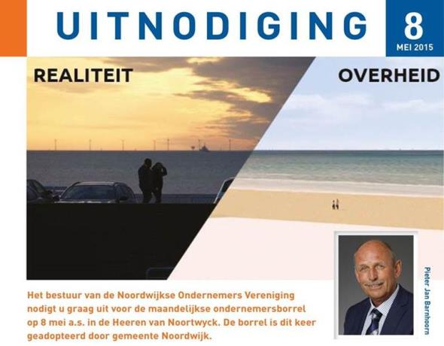

Slide 2
Hollandse Kust

Slide 3
NOV Soos 8 mei 2015
Mededelingen
NOV Connect Bollenstreek Into Business Voetgolf 19 mei
Haringparty 10 juni?
A.L.V. 15 Juni
STUURGROEP MARITIEME WINDMOLENPARKEN
op uitnodiging N.O.V.-bestuur
Presentatie Campagneplan

Slide 4
Hollandse Kust

Slide 5
Hollandse Kust
Status van de Plannen
Voorbereidende fase
Noodzakelijke keuze
Keuze kan nog veranderen
Inloopbijeenkomst 19 mei
Zienswijze indienen voor 4 juni
Energieconvenant blokkeert inzet lobbyclubs

Slide 6
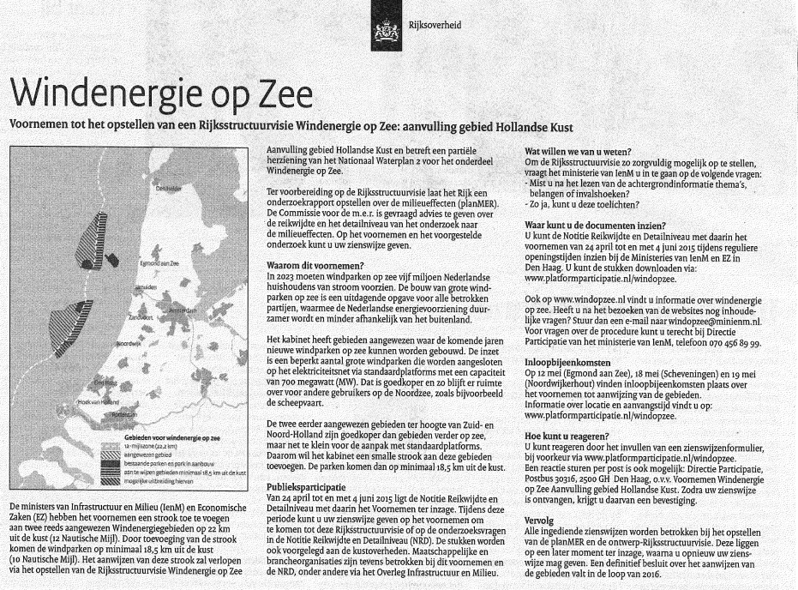

Slide 7
Hollandse Kust
Wat moeten we doen?
Gemeenschap spiegel voorhouden
Media mobiliseren
Politiek beïnvloeden
Zienswijze indienen
Petitie organiseren
Burgerinitiatief
Samenwerken met buurgemeenten
Juridische stappen nemen

Slide 8
Hollandse Kust
Waarom doen we het?
Om minister Kamp een keuze te laten maken voor het snelst te realiseren alternatief
Behoud van onze welvaart en welzijn
Beste oplossing = IJmuiden Ver

Slide 9
Hollandse Kust
Wie gaat het doen?
Gemeente/Stuurgroep
Bedrijfsleven
Bevolking
Campagneteam (i.o.)
Nico Oostdam
Hans Stol
Danielle Brink
Michiel van den Berg
Rens van Abswoude
Opschalen met Katwijk/Zandvoort/Wassenaar

Slide 10
Hollandse Kust
Ontwikkelde materialen
Beeldmateriaal
Facebook/petitie
Verdere financiele ondersteuning noodzakelijk
Ideeen
Social media
Landelijke aanpak

Slide 11
Hollandse Kust
We kunnen het niet alleen
Help ons!!

Slide 12
Opschalen Wassenaar – Katwijk – Zandvoort - NH
Media
Beeldmateriaal
Facebook – viral campagne - Petitie
Artiesten
Persberichten
Protest demonstraties
PR Bureau
Belangenclubs
VNO/NCW
NBTC
Amsterdam Marketing
Koninklijke Horeca
ANWB
Politiek
2e kamer
Provincie
Politieke partijen
Juridisch
Zienswijze
Mogelijkheden?

